Slide 1
3D tiskanje pri pouku TIT.
Primož Trček

Slide 2
PROCESI IN TEHNIKE
PROIZVODNJE
SUBSTRAKTIVNA
PROIZVODNJA
LITJE
ADITIVNA
PROIZVODNJA
FORMATIVNA
PROIZVODNJA

Slide 3
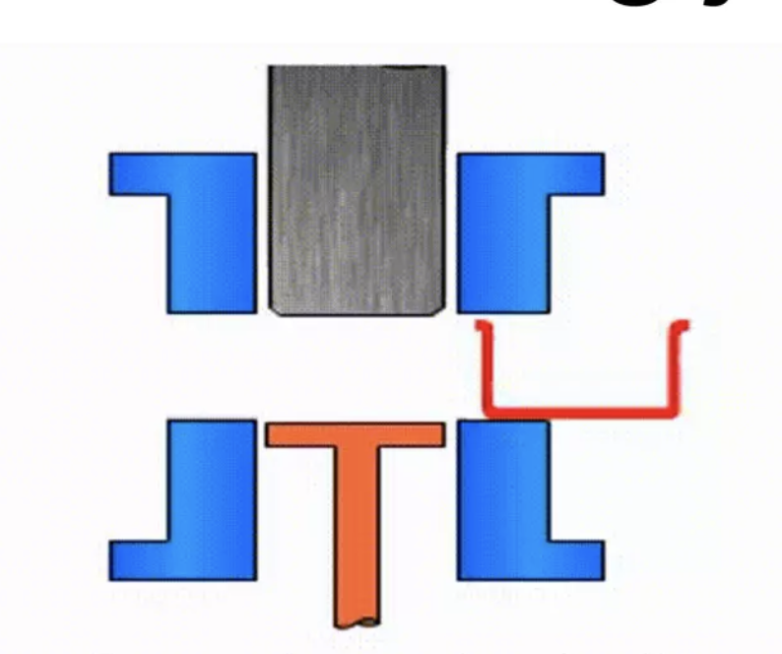
SUBSTRAKTIVNA TEHNOLOGIJA
( REZKANJE, VRTANJE, ŽAGANJE)
(2) FORMATIVNA TEHNOLOGIJA
(3) ADITIVNA TEHNOLOGIJA
(4) LITJE

Slide 4
TEHNOLOGIJA | OBDELOVANEC | DELOVNA OPERACIJA | IZDELEK
SUBSTRAKTIVNA | KOS MATERIALA | ODVZEMANJE MATERIALA | ZMANJŠANA PROSTORNINA
ADITIVNA | GA NI | ZAPOREDNO NALAGANJE MATERIALA | IMA KONČNO OBLIKO
FORMATIVNA | KOS MATERIALA | SPREMINJANJE OBLIKE MATERIALA | ISTO PROSTORNINO
LITJE | GA NI, OBSTAJA ORODJE ZA LITJE | NALAGANJE MATERIALA | IMA KONČNO OBLIKO

Slide 5
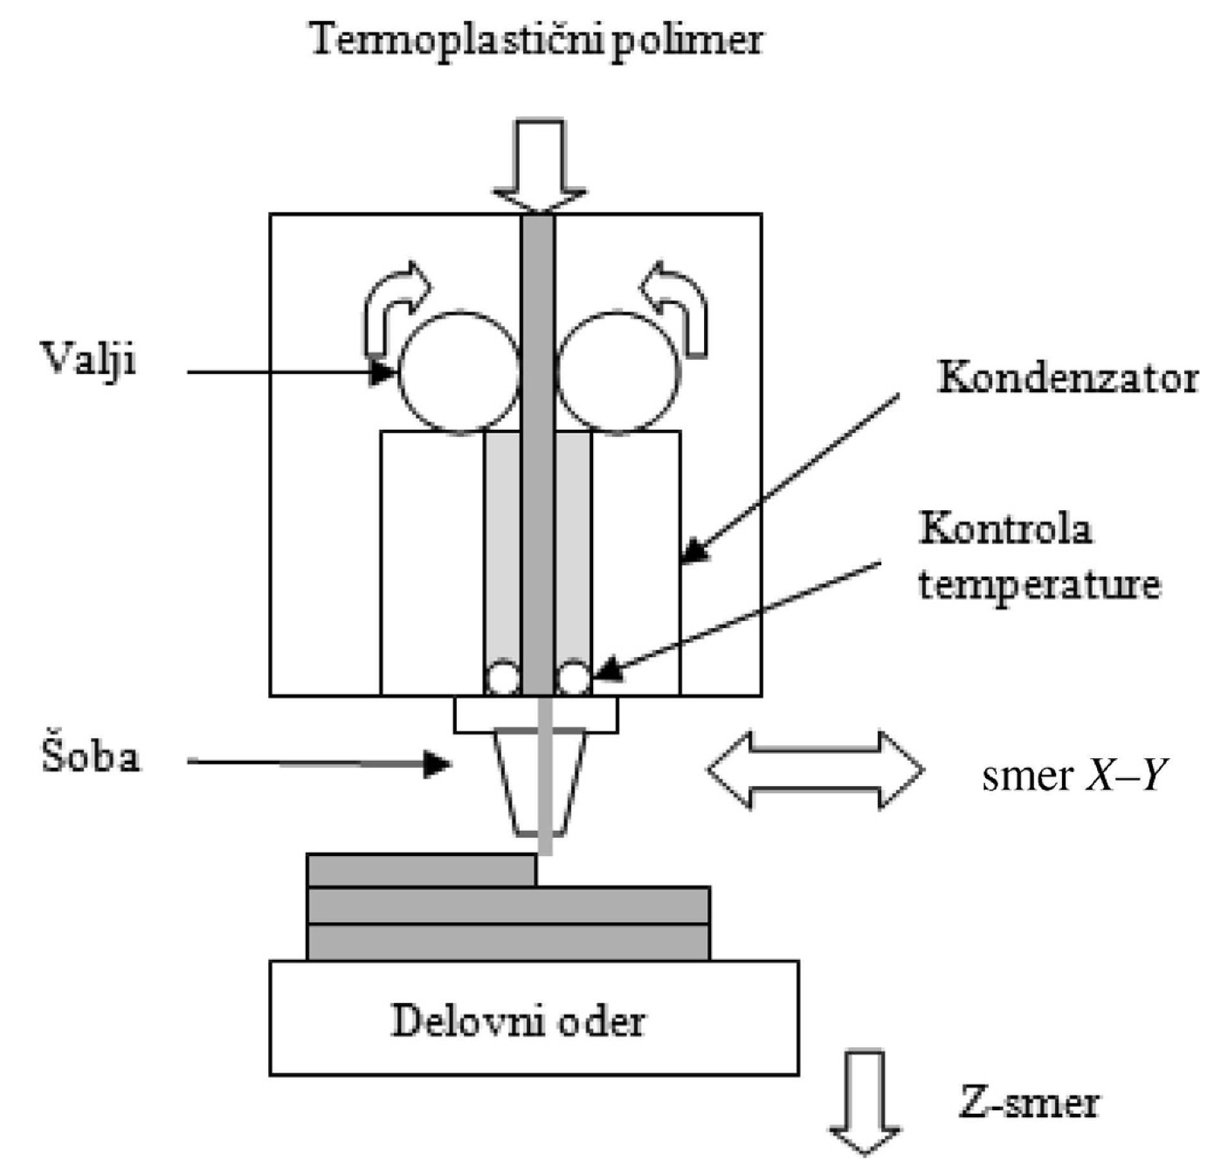
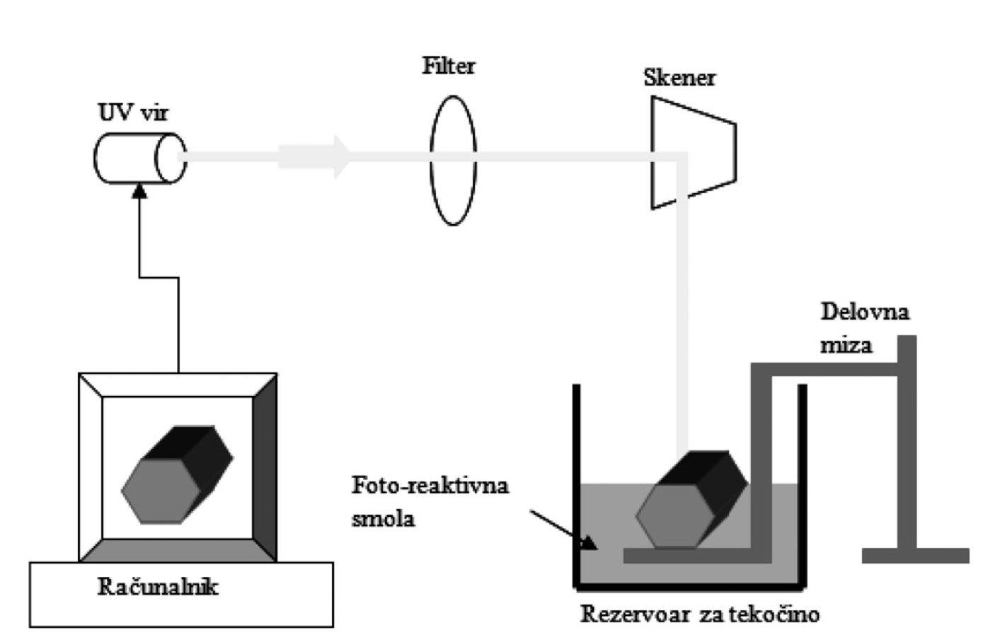
VRSTE - TEHNOLOGIJE
LBM, FDM, SLS, SLM, DMM, EBM idr.
Stereolitografija (SLA)
Ciljno nalaganje (FDM) (angl. fused deposition modeling)

Slide 6
Izivi
Tehnični
Kateri tiskalnik?
Katera programska orodja?
Pedagoški
Načini uvajanja 3D tiska

Slide 7
Tehnični
Tiskalnik
Ni pomembna tehnična dovršenost tiskalnika
Velikost delovne mize oziroma volumna.
(220x220x 250; 300x 220x 300;300x 300x 400; 400x400,450)
Senzor za filamenta
Samodejno izravnavanje tiskalne plošče
Temperature ( delovne površine, exstrudorja )
Filamenti ( temperatura, premer filamenta)
Vrste (PLA/PETG/SILK/ABS//WOOD/....)

Slide 8
Tehnični
Programska oprema
3D modeliranje
Qcad (izometrični pogled, izvoz jpg, convert v svg, uvoz v tTinkercad)
Uporaba Tinkercad-a
Uporaba SketchUp-a
Priprava za tisk
Izvoz modela v zapisu, ki tiskalnik lahko natisne ( Ultimaker Cura, stl, g-cod, obj, …)

Slide 9
Proces v 3D tisku
3D modeliranje
(pridobitev digitalnega modela)
Zaključna obdelava
Izvoz in urejanje datoteke
Odstraitev delcev
Testiranje in postavitev,
G- code
3D tiskanje

Slide 10
Reševanje avtentičnih nalog z inžinirskim pristopom
6.R
Kako bi pomagali učitelju, da si čim hitreje zapolni imena učencev?
Priponka
Načrtovanje, kotiranje, modeliranje, 3D tisk
Kako narediti kocko pri kateri je vsaka stranica različna?
Načrtovanje, kotiranje, modeliranje, 3D tisk
7.R
Kako narediti izdelke, ki so čimboj enaki – standardazirani?
Izdelava modela obešalnika za vrata.
Izdelava orodja, ki omogoča, da so izdelki čimbolj enaki
Načrtovanje, kotiranje, modeliranje, 3D tisk
Modeliranje predmetov, ki so sestavljeni iz enotskih kock in se zložijo v kocko.
Iz česa je filament in kako deluje 3D tiskalnik?

Slide 11
Reševanje avtentičnih nalog z inžinirskim pristopom
8.R
Kako poiskati sredino kroga?
Središčni kotnik
Načrtovanje, kotiranje, modeliranje, 3D tisk
Preizklušanje ujemanja narisanih pravokotnih projekcij?
Modeliranje, 3D tisk
Kako narediti izdelke, ki so čimboj enaki – standardazirani?
Izdelava modela po katerem se krivi pločevina
Izdelava modela po katerem se krivi žica

Slide 12
Analiza učnega načrta za predmet tehnika in tehnologija z predlogi za posodobitev.
Uresničljivost splošnih ciljev
Uresničljivost operativnih ciljev
Sledljivost operativnih ciljev potrebam sodobnega časa
Odprtost UN za učiteljev avtonomni odziv na aktualne dogodke, potrebe učencev in sodobnega časa
Povezanost ciljev z ustreznim znanjem in zmožnostmi za nadaljnje izobraževanje
Vertikalna nadgradnja in poglabljanje

Slide 13
Uresničljivost splošnih ciljev
Dodati splošni cilj, kjer je poudarjeno reševanje problemov, učenje z raziskovanjem, kritično mišljenje, inovativnost in ustvarjalnost, sodelovanje
pustiti več manevrskega prostora pri ciljih, torej jih narediti bolj odprte in s tem dopustiti učitelju avtonomijo pri določanju lastnih operativnih ciljev. Npr. več svobode pri izbiri gradiva za izdelke

Slide 14
Sledljivost operativnih ciljev potrebam sodobnega časa
Programsko orodje Cicicad ne pride več v poštev, ker ne omogoča uvajanje naprednejših orodij.
Večje prilagajanje potrebam sodobnega časa bi lahko dosegli z bolj odprto definiranimi operativnimi cilji in določenim obsegom, ki bi dopuščal izbirne vsebine. Učni načrt tako ne sme vsebovati konkretnih predlogov programskih oprem ali orodij, temveč izbiro prepustiti strokovni avtonomiji učitelja.

Slide 15
Sledljivost operativnih ciljev potrebam sodobnega časa
Kot že v predhodnih točkah, predlagamo, da se operativni cilji zapišejo bolj odprto, z več možnostmi avtonomne učiteljeve izbire aktualnih vsebin

Slide 16
Povezanost ciljev z ustreznim znanjem in zmožnostmi za nadaljnje izobraževanje
Za doseganje zahtevanih znanj za nadaljevanje šolanja na tehniških usmeritvah bi bilo potrebno povečati obseg ur TIT v OŠ za vsaj dve uri tedensko tudi v 9. razredu. Ob enakem obsegu ur bo težko zadostiti nekaterim specifičnim zahtevam srednjih tehniških šol.
Vertikalna nadgradnja in poglabljanje
Vsebine tehniško-tehnološke dokumentacije ustrezno nadgraditi po vertikali.

Slide 17
Smernice za uporabo digitalne tehnologije pri predmetu tehnika in tehnologija
Dodatni didaktični napotki za uporabo digitalne tehnologije pri predmetu tehnika in tehnologija

Slide 18
Pregled izbranih (možnih) dejavnosti učencev z osmišljeno uporabo digitalne tehnologije pri predmetu tehnika in tehnologija
Oblikovanje ideje (3D modeliranje)
3D modeliranje s pomočjo programa Sketch Up, Tinkercad,…
Priprava modela za 3D tisk (Slic3r ali Cura; formati in nastavitve)
Iskanje informacij na spletu (promet, gradiva, tehnična sredstva, ekologija, varnost pri delu, delu z elektriko idr.)
Prikaz nastanka pravokotne in izometrične projekcije

Slide 19
Učni načrt TIT - Standardi po razredih
6. R
Dokumentacija
Osnovna znanja in spretnosti v risanju črt,
Pravila skiciranja in risanja ter uporaba,
Uporaba orodja in pribora zatehnično risanje,
Kotiranje ravnih robov, kroga in loka,
Oblikovanje in skiciranje ideje za izdelek izl esa,
tehnična in tehnološka dokumentacija (papir, les),
risanje oziroma 3D modeliranje z računalniškim grafičnim orodjem (CAD, 3D)

Slide 20
Učni načrt TIT - Standardi po razredih
6. R
Gradiva in obdelave
načrtovanje in izdelava izdelkov iz papirnih gradiv (embalažna škatla, nosilna konstrukcija),
načrtovanje in izdelava predmeta iz lesa, uporaba različnih lesnih zvez,
Računalnik in krmiljenje, računalniško podprta proizvodnja
risanje z računalniškim grafičnim orodjem (CAD, 3D),

Slide 21
Učni načrt TIT - Standardi po razredih
7. R
Dokumentacija
risanje predmetov v pravokotni projekciji na tri ravnine,
skiciranje in risanje z računalniškim orodjem (CAD, 3D),
vrsterisb,
oblikovanje in skiciranje ideje za izdelek iz umetne snovi
tehnična in tehnološka dokumentacija (umetne snovi)
risanje oziroma 3D modeliranje z računalniškim

Slide 22
Učni načrt TIT - Standardi po razredih
7. R
Gradiva in obdelave
načrtovanje,izdelavaincenaizdelka,
tehnološki postopki obdelave umetnih snovi (odrezavanje, preoblikovanje, vlečenje, litje),
vrste, lastnosti, prednosti in slabosti umetnih snovi,
Tehnična sredstva
alternativni viri (sončna, vetrna elektrarna idr.),
uporaba gonil za zmanjševanje števila vrtljev (zobniško, polžasto),
konstruiranje, gradnja in vrednotenje delovanja modelov.

Slide 23
Učni načrt TIT - Standardi po razredih
7. R
Računalnik in krmiljenje, računalniško podprta proizvodnja
Risanje z računalniškim grafičnim orodjem (CAD, 3D),
8. R
Dokumentacija
predstavitev telesa v prostorski projekciji
pomen risanja v izometrični projekciji, oziroma prostorski projekciji,
skiciranje predmeta iz pločevine ali žice,
tehnična in tehnološka dokumentacija (kovine, konstrukcije),
risanje oziroma 3D modeliranje z računalniškim grafičnim orodjem (CAD, 3D).
Gradiva in obdelave
načrtovanje, izdelava izdelka iz pločevine ali žice,

Slide 24
Učni načrt TIT - Standardi po razredih
8. R
Tehnična sredstva
vrste gibanj na napravah in strojih,
vloga gonil v strojih in elementov: os, gred, vrtišče
sestava, delovanje in uporaba ročičnega, zobniškega, polžastega in verižnega gonila,
Prestavno razmerje
gradnja modelov naprav z uporabo gonil
Računalnik in krmiljenje, računalniško podprta proizvodnja
risanje z računalniškim grafičnim orodjem (CAD, 3D),
računalniško krmiljene naprave,
princip delovanja (CAD/CAM).
vloga računalnika pri krmiljenju delovnih procesov in naprav

Slide 25
Učni načrt TIT - Standardi po razredih
6.R, 7.R, 8.R
Ekonomika
Razvojni, proizvodni in prodajni ciklus predmeta,
vpliv posameznega elementa na višino cene.

